Slide 1

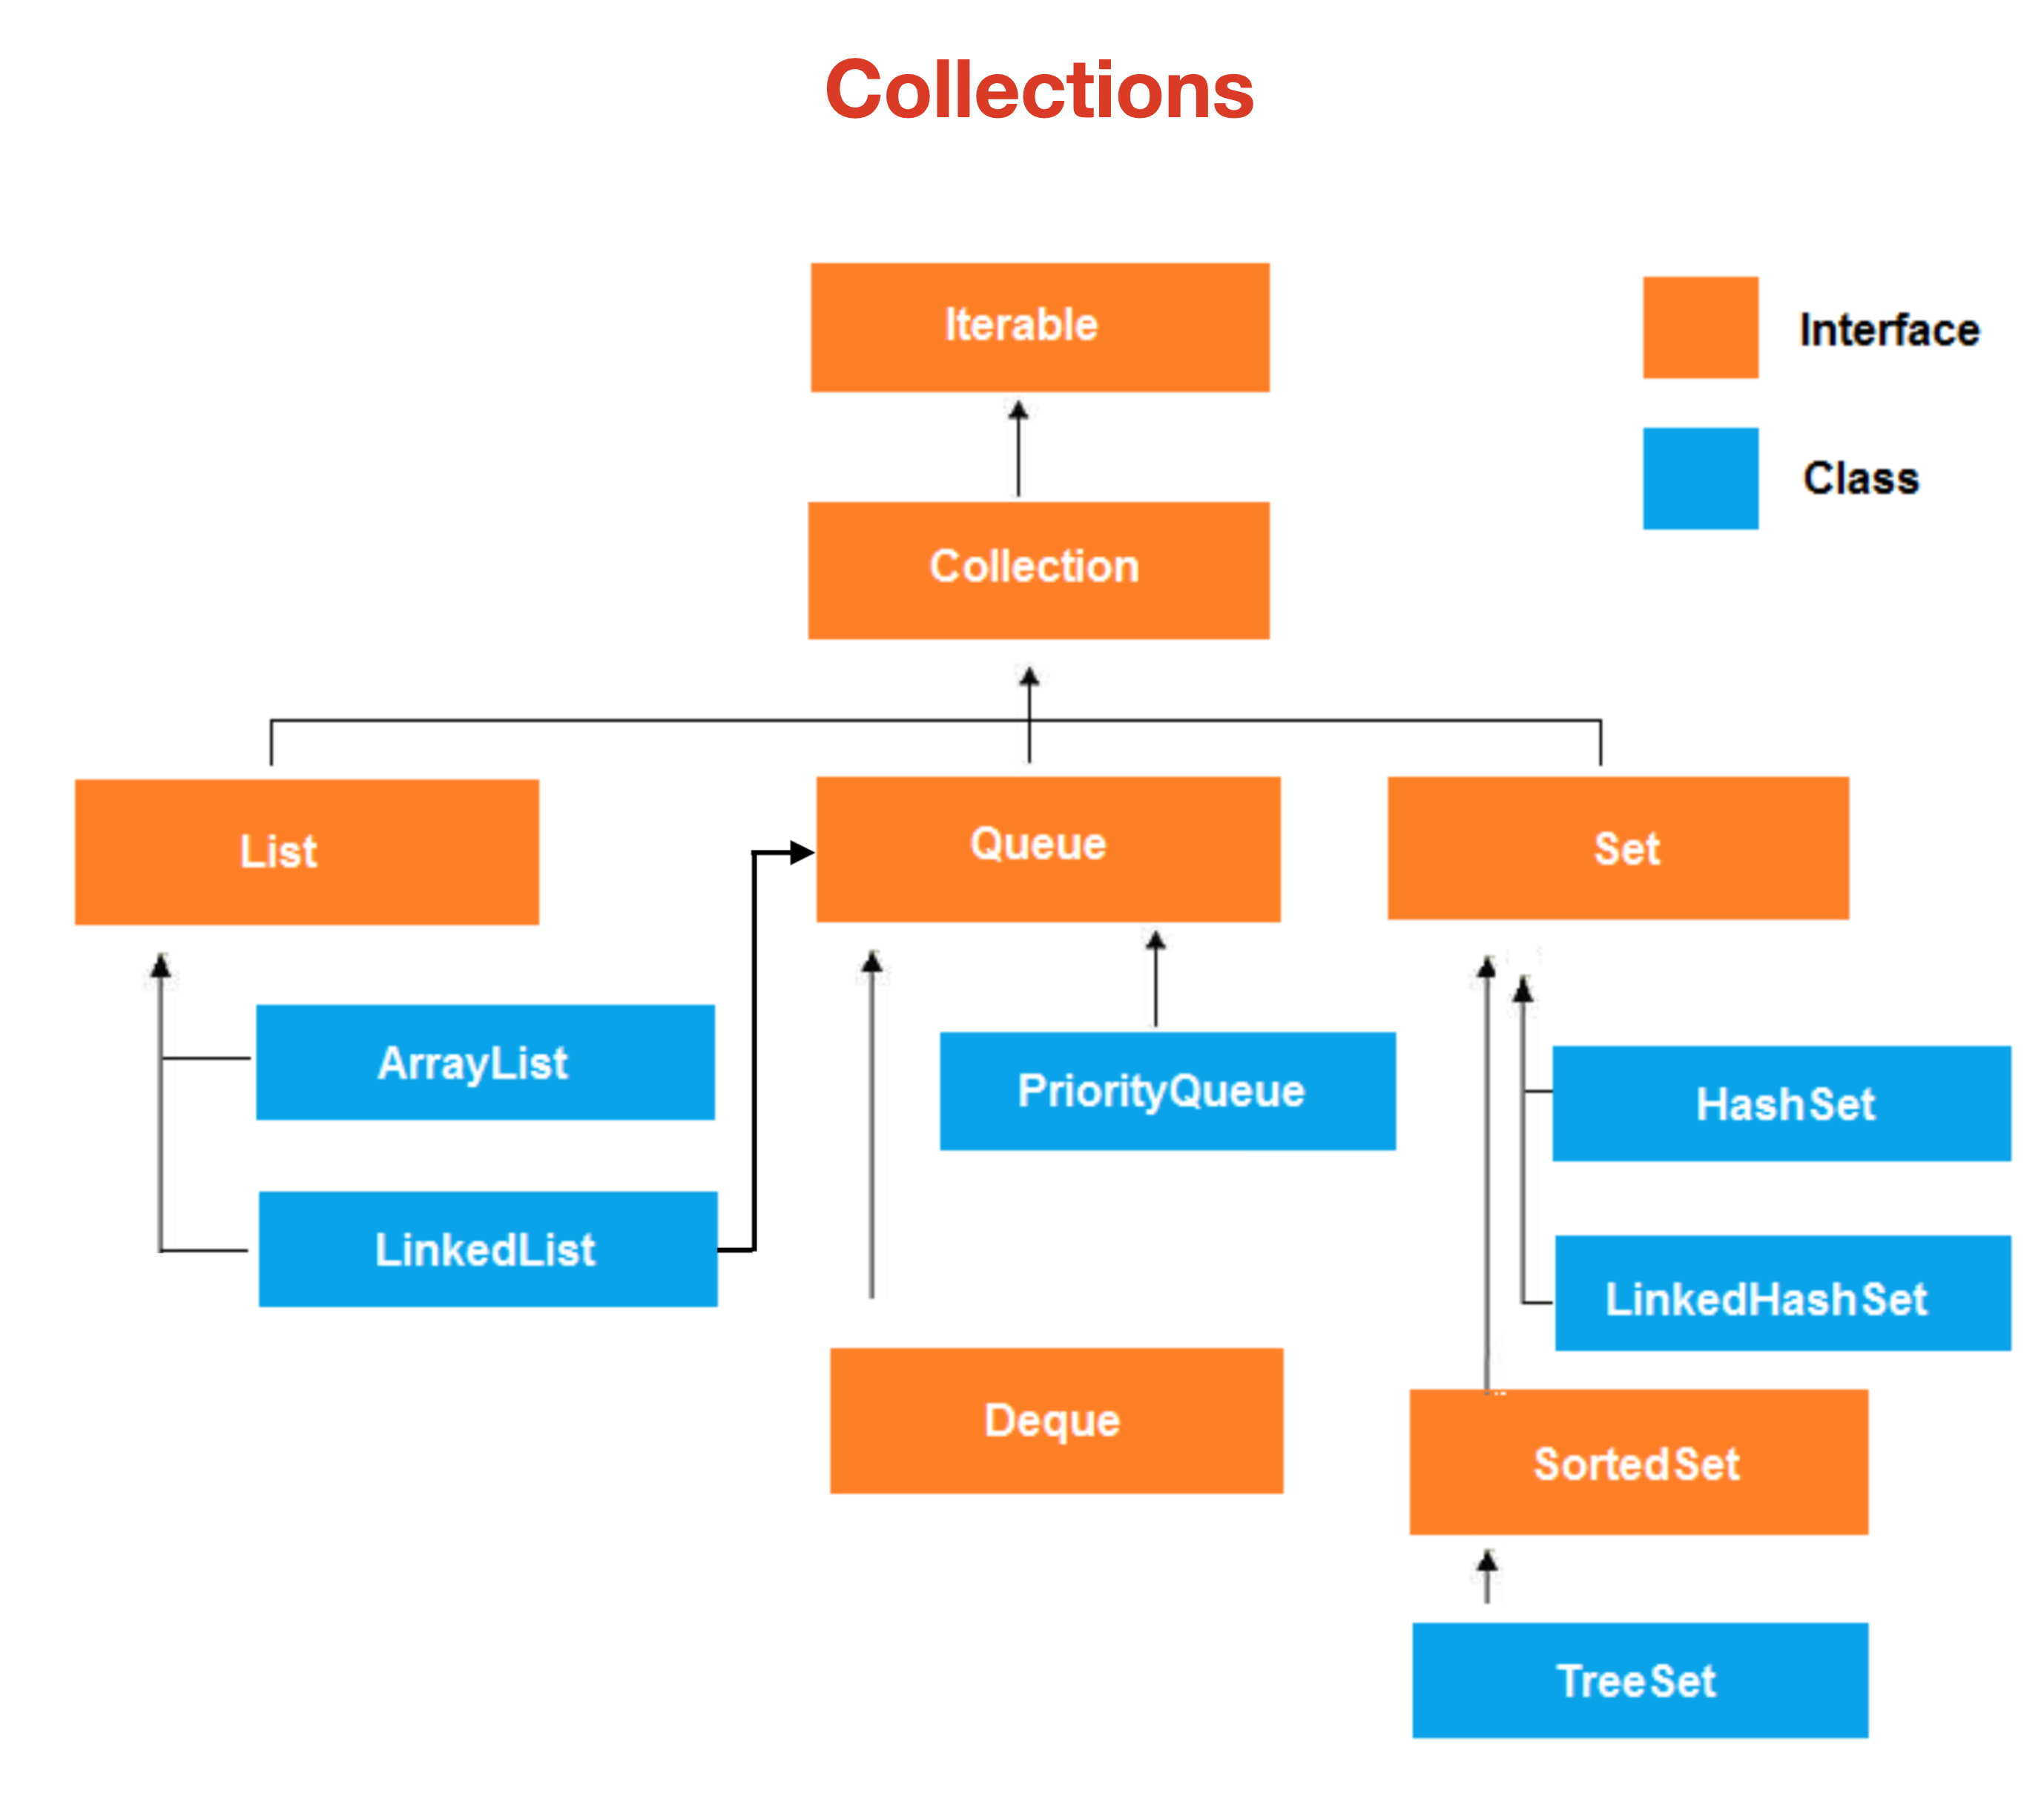
MAP
A R R A Y S
One-Dimensional Arrays :
Multidimensional Arrays
G İ R İ Ş
Hazırlayan: S.Koru

Slide 2
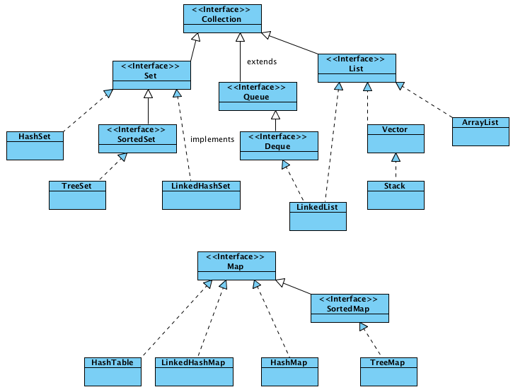
MAP
ARRAYS
G İ R İ Ş
Hazırlayan: S.Koru

Slide 3
MAP
Key ve value olarak ikili yapıdadırlar.
{Türkiye=Ankara} gibi
{} Curly Braces yapısı kullanılır.
{null=Aysel Ay, 101=Kamil Kam, 102=Ali Yazar,108=Veli Bozar} gibi
Key'ler tekrarli deger kabul etmez.
(Unique olmalidirlar/Kimlik numaralari gibi).
Value'lar tekrarli olabilirler. (Isimler)
{null=Aysel Ay, 102=Veli Can,103=Veli Can} gibi
GENEL ÖZELLİKLER
Hazırlayan: S.Koru

Slide 4
MAP
4 ÇEŞİT MAP VARDIR
HASHMAP
TREEMAP
HASHTABLE
LİNKEDHASHMAP
GENEL ÖZELLİKLER
Hazırlayan: S.Koru

Slide 5
MAP
En cok kullanilani, en hizlilaridir. iş arttıkça hız yavaşlar.dolayısıyla az özelliği vardır.
Hizli olabilmek icin siralamayi rastgele yapar.
Hizli olabilmek icin synchronize olmazlar ve thread-safe degildirler.
(telefon misali. aynı anda farklı şeyleri yapabilmesi.)
Bir tane key null olabilir, birden fazla value null olabilir.
HASHMAP
HashMap<String, String> isim = new HashMap<String, String>();
Hazırlayan: S.Koru

Slide 6
MAP
1)TreeMap elemanlari natural order'a gore siralar.
2)TreeMap, Map'lerin en yavaşıdır.
3)TreeMap'lerde key'ler icin "null" kullanılmaz.
4)TreeMap'lerde value'lar icin "null" istenildigi kadar kullanilabilir.
5)TreeMap'ler syncronized ve thread-safe degildirler.
FirstKey ve Last key komutları kullanılabilir.
TREEMAP
TreeMap<String, String> isim = new TreeMap<String, String>();

Slide 7
MAP
LinkedHashMap elemanlari Giriş sırasına göre depolar.
Bir null key ve ve birden çok null value olabilir.
Senkronize değildirler.
Ekleme sırasını koruyan ek bir özelliğe sahip HashMap gibidir.
LinkedHashMap<String, String> isim = new LinkedHashMap<String, String>();
LİNKEDHASHMAP

Slide 8
MAP
* HashMap ve TreeMap synchronized ve thread-safe olmadıklarından Map'ler arasindan synchronized ve thread-safe olan bir map'e ihtiyacı karşılamak üzere oluşturulmuştur.
Yani synchronized ve thread-safe dirler.
* HashTable ne key icin ne de value icin "null" kullanmaz.
* HashTable elemanlari rastgele siralar.
HASHTABLE
HashTable<String, String> isim = new Hashtable<String, String>();
Hazırlayan: S.Koru

Slide 9
MAP
HashMap ve TreeMap ve LinkedHashMap synchronized ve thread-safe degildir.
HashTable synchronized ve thread-safe dir.
FARKLARI
Hazırlayan: S.Koru

Slide 10
-2-
Treemap’ler natürel order yapar.
LinkedHashMap giriş sırasına göre listeler.
HashMap ve Hashtable sıralama yapmaz,rastgele sıralar.
MAP
FARKLARI
Hazırlayan: S.Koru

Slide 11
MAP
-3-
HashMap ve LinkedHashMap’lerde hem key hemde value için null değeri kullanılabilir.
TreeMap'lerde key'ler icin "null" kullanılmaz.
HashTable larda ikisi içinde null kullanılmaz.
FARKLARI
Hazırlayan: S.Koru

Slide 12
MAP
Kullanılan komutlar
put(key, value):Key — value ikilisini kayıt eder.
map.put(101, "Ali Han");
get (key): key’e karşılık gelen objeyi döndürür.
map.get(102)
keySet() Key lerin hepsini döndürür.
map.keySet()
remove (key): Key’e karşılık gelen değeri siler.
hm1.putIfAbsent: değer yoksa ekler
hm1.putIfAbsent(108, «değer»);
KULLANILAN METHODLAR
Hazırlayan: S.Koru

Slide 13
MAP
containsKey(key): Bir key daha önceden girilmiş mi sorgular.
containsValue(value): Bir obje daha önceden girilmiş mi sorgular.
size: O zaman kadar kayıt edilmiş anahtar — değer ikili sayısını verir.
clear: Map içinde bulunan bütün değerleri siler.
Replace() Update (güncelleme için kullanılır
KULLANILAN METHODLAR
Hazırlayan: S.Koru

